Slide 1
Début du jeu

Slide 2
Général
Contrôle
On contrôle le déplacement de la soeur et le frère suit derrière
Vitesse du joueur, 4s pour traverser l’écran
Dans l’ensemble du jeu, on essaiera d’offrir le choix d’une gestion souris et clavier. → Les déplacements peuvent donc se faire par les flèches directionnelles et en cliquant à l’endroit où on souhaite aller avec la souris. → Pour interagir avec les objets et personnes, cela peut se faire avec le clic gauche de la souris, ou espace lorsqu’on est proche de la cible.

Slide 3
Général
Graphismes
Personnages : leur taille en hauteur est 1/6ème ou 1/7ème de l’écran par défaut
Question : déplacement sur une ligne avec quelques niveaux de profondeur (Machinarium) ou quadridirectionnel (Pokemon)
Lorsque la transition entre différent tableau n’est pas précisée, il s’agit d’un fondu au noir

Slide 4
Général
Enigmes
Pour les énigmes, un petit cahier est sorti à chaque fois sur lequel les réflexions peuvent être mises à l’écrit (à la place d’avoir une feuille à côté IRL). Ce dernier est sorti automatiquement quand il est nécessaire pour une énigme.
Une fois une énigme terminée dans la trame principale, elle ne se refait pas sur place. En revanche elle sera accessible au village. On pourra alors ajouter des énigmes plus dures que celles rencontrées dans l’histoire pour ceux qui voudraient s’y essayer, et ajouter des succès.
Il y aura une personne au village, un “vieux fou”, très interessé par les télécoms, chez qui on logera, et dès qu’on reviendra d’une e

Slide 5
Introduction
Non détaillée ici, il y aura sûrement une partie introductive sur le monde, Alaïa, le galaëctisme,... Le joueur n’aura pas d’actions à faire.
Dans l’idée : 3-4 planches avec de la musique et du texte pour présenter l’univers
Dans le style de l’intro de certains Zelda :

Slide 6
Niveau 0.0 “Colline”
→ présentation de l’ambiance, de la musique et des graphismes + principe déplacement Alaïa et son frère montent une colline. Au fur et à mesure qu’ils s’approchent du sommet, le point de vue sur la vallée derrière est révélée : champs, village et grande forêt. Voir dossier “Dialogue” sur le drive.
Penser à comment vont être fait les dialogues (bulles, se passent en cliquant ou avec un un time-out)
Dans les dialogues, il y a certaines actions scriptées (comme le frère qui s’éloigne, puis qui revient après avoir entendu un bruit)
Le joueur apprend le déplacement du jeu. La seule étape ici est d’aller en haut de la colline, le joueur passera ensuite derrière et il y aura un changement de tableau.

Slide 7
Graphisme “Colline”
Colline herbeuse avec quelques rochers
Les personnages suivent un sentier de terre qui monte jusqu’au haut de la colline
Le paysage se révélant derrière la colline comprend des champs, une grande forêt et un petit village, le tout encadré par des montagnes
Il y a des champs de blés et des prés ou des vaches sont en train de paître
La forêt est très dense et la limite entre les champs et le bois est abrupte, elle apparaît comme impénétrable
Les montagnes sont relativement basses et gardent la vallée dans une enclave. On discerne un volcan depuis longtemps éteint
Le village est peu étendu, il y a une quinzaine de bâtiments. De là où on est il est difficile de bien discerner. Il semble y avoir un grand bâtiment principal. Il est entouré par une enceinte en bois.

Slide 8
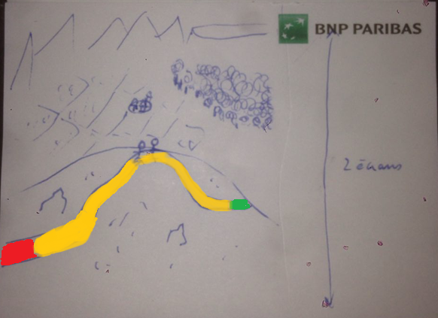
Graphisme “Colline”
En couleur, la zone clicable
En vert, la zone qui trigger le tableau suivant
En rouge, la zone qui trigger un mot du frère “On vient déjà de là, c’est de l’autre côté, tu sais”

Slide 9
Niveau 0.1 “Champs”
→ Introduction de la relation avec le frère Alaïa et son frère traverse les champs jusqu’à l’orée de la forêt. Dézoom progressif jusqu’à 1/6ème du chemin. Les personnages prennent au début la moitié de l’écran jusqu’à reprendre leur taille normale.

Slide 10
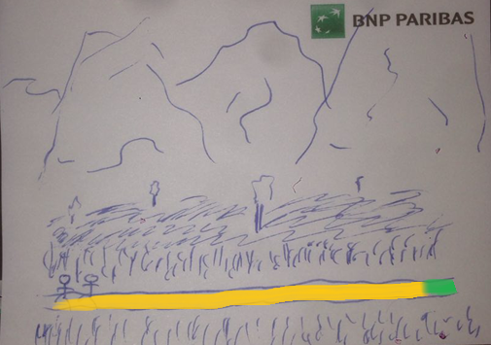
Graphisme “Champs”
Champ de blé de part et d’autre des personnages, si possible qui ondule avec le vent
quelques arbres dans les champs
des montagnes dans le fond
point de vue centré sur les joueurs au début qui révèle ensuite le paysage
3 écrans

Slide 11
Niveau 1.1 Embranchement”
→ enigme Braille
Un chemin vers la forêt, un vers le village. En face de celui vers la forêt il y a une stèle. Obligation d’aller à la stèle et de résoudre les énigmes. Avant d’avoir vu la stèle :
village : déplacement bloqué, dialogue du frère intéressé par la stèle
forêt : idem mais la soeur indique que des plantes utiles pourraient s’y trouver
Après avoir vu la stèle : idem où le frère interdit pas un autre dialogue
Lancement de l’énigme A en cliquant sur la stèle: codage/décodage du braille

Slide 12
Enigme A “Codage/Décodage Braille”
Découverte de la stèle par un nouvel écran. Zoom à travers le personnage qui devient transparent. Il y a juste marqué “mort”. En dessous des petits points forment un motif étrange (braille). La soeur ne comprend pas mais son frère insiste qu’elle connaît. → Flashback
Faire les dessins des énigmes et de chaque plan
Décodage de la stèle. Besoin de trouver une lettre qu’une fois, ensuite elles sont déjà décodées. Alaïa possède un petit carnet Texte : “Repose ici ceux qui sont mort pour la France” Une fois le texte décodé, ils comprennent que c’est un monument funéraire mais ne savent pas ce qu’est la France.

Slide 13
Graphisme “Embranchement”
On arrive par un chemin sur la gauche, c’est la fin des champs
A droite se trouve l’orée de la forêt. On ne voit pas au travers, la cime des arbres est cachée par le haut de l’écran.
Un chemin s’éloigne vers le fond de l’écran (vers le village), il suit globalement la lisière de la forêt
Les bois sont impénétrables à l’exception d’une trouée qui forme une sorte d’entrée de tunnel
Devant cette entrée se situe une stèle dont on distingue déjà le mot “mort” dessus et des points en dessous. Elle est en pierre et émoussée par le temps. A l’origine le texte écrit dessus était “Repose ici ceux qui sont morts pour la France” mais seul le mot “mort” reste. Les points en dessous sont du braille qui servait de traduction.

Slide 14
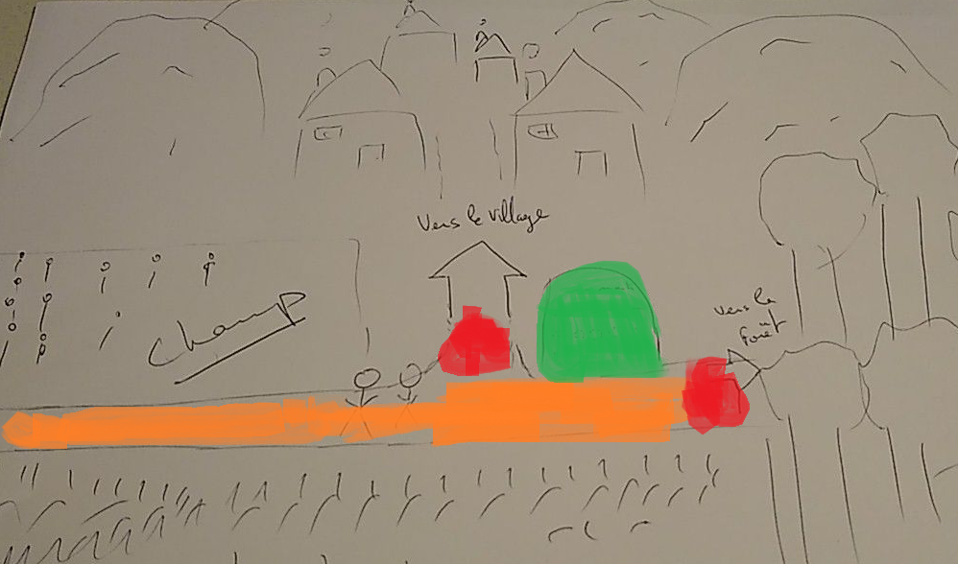

Slide 15
Graphisme “Stèle de près”
La stèle occupe toute la moitié gauche de l’écran. Elle est fissurée, esquintée et a un peu de mousse.
A droite on observe la main d’Alaïa qui tient un petit carnet. Le carnet a une couverture noir, est épais et les pages sont légèrement jaunies.
Dans le background on aperçoit la forêt (troncs, branches, feuilles,...)

Slide 16
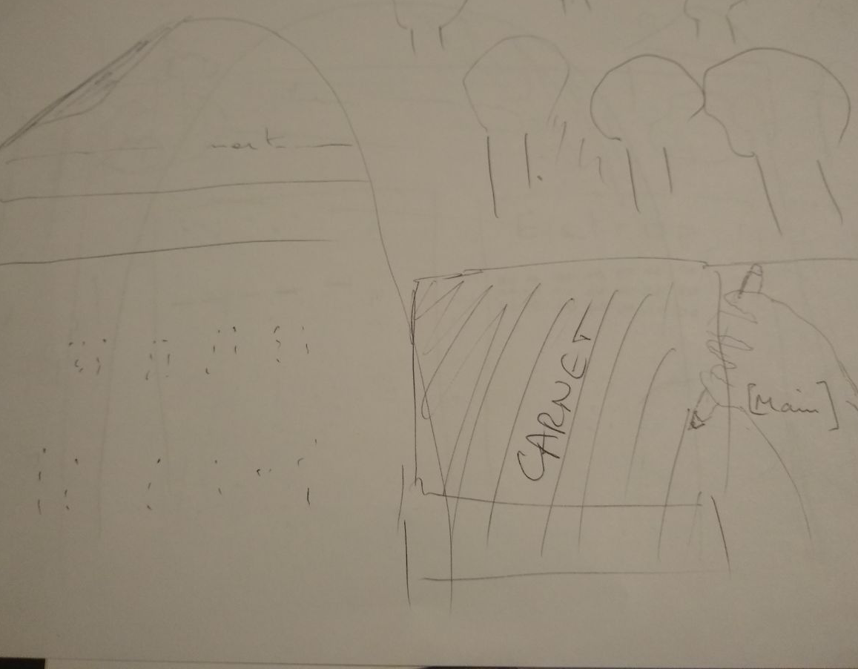

Slide 17
Énigme A “Codage/Décodage Braille”
Flashback qui ramène sur un bureau avec une petite bougie. Alaïa doit déchiffrer son prénom puis coder celui de son frère.
Pour déchiffrer on tape au clavier les lettres traduites du braille. Celles-ci apparaissent au fur et à mesure avec une écriture manuscrite en dessous du braille. Pour coder, il y a déjà le bon nombre de zones grisées pour faire les points et quand on clique dessus un point fait au crayon apparaît.

Slide 18
Graphisme “Flashback braille”
On voit le bureau de dessus, le contour de l’écran est légèrement flou/éclaircie pour donner l’impression de souvenir
Le bureau est un pupitre en bois
il y a une bougie dans le coin supérieur gauche du pupitre
Un encrier se situe dans le coin supérieur droit
Il y a deux feuilles sur le bureau, une à gauche et une à droite
Sur celle de gauche, tout en haut il y a “⠨ ⠁ ⠇ ⠁ ⠊ ⠁ ” et au milieu il y a “Estrop” d’écrit avec juste en dessous “⠿⠿⠿⠿⠿⠿⠿”. Le second enchaînement de points est légèrement grisé et lorsque le joueur clique dessus cela met un petit rond “fait main”
Sur la feuille de droite il y a les informations du braille qui sont données (cf http://chezdom.net/wp-content/uploads/2008/03/braille-fr.gif)

Slide 19
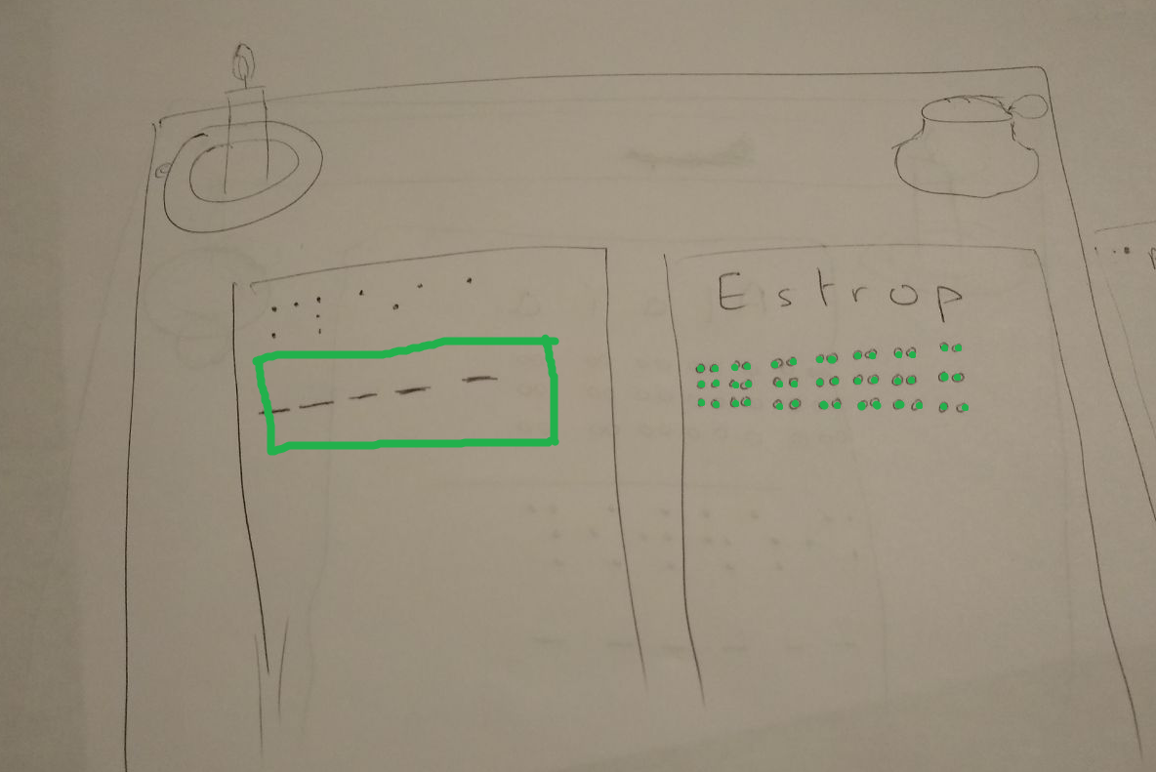

Slide 20
Entrée village
Une fois la stèle comprise, la nuit commence à tomber et Alaïa décide d’aller au village vu de la colline.
Arrivée au village, on voit l’entrée du village. On doit interagir avec un personnage obligatoirement. Si cela prend trop de temps un dialogue explique comment interagir avec lui.
Le personnage lui interdit l’entrée car une grave maladie est présente. Elle dit à son frère qu’elle peut trouver dans la forêt le nécessaire pour les sauver. Le joueur repart à l’embranchement et entre dans la forêt.

Slide 21
Graphisme “Entrée village”
Le village est entouré d’une enceinte en bois
Il y a une grande porte fermée (toujours en bois) avec un garde devant
Le garde tient dans une main un bâton, il porte des vêtements sombres et a un plastron en cuir
Par dessus l’enceinte on aperçoit quelques toits de bâtiments en bois

Slide 22
Niveau 1.2 “Forêt”
→ énigme Morse, introduction à la recherche d’objet
Une distance de 3 écrans de forêt, plusieurs plantes avec interactions mais ce ne sont pas les bonnes. On arrive ensuite dans une clairière. (1 écran et demi de longueur). Plus on s’approche de la droite du tableau, plus on entend un bip étrange. Arrivé au bout de la clairière on voit une lumière qui émane d’à travers les arbres en synchronisme avec le son. On voit l’achillée qui est juste un peu plus à droite mais on doit d’abord faire la phase de copie du morse pour pouvoir faire les quelques pas plus loin permettant d’interagir avec la plante. Son frère lui conseille de noter ce qu’elle voit/entend. Elle sort son carnet et on passe à l’énigme.
On note le message avec le clavier.

Slide 23
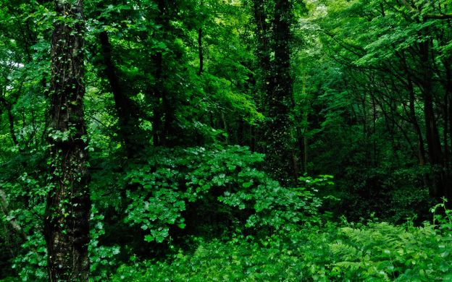
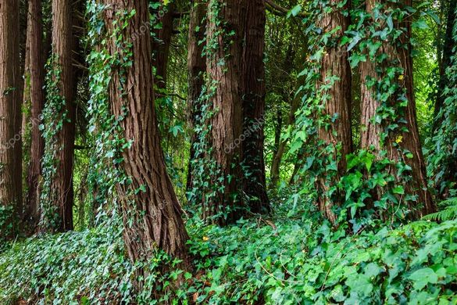
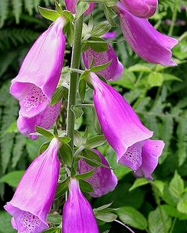
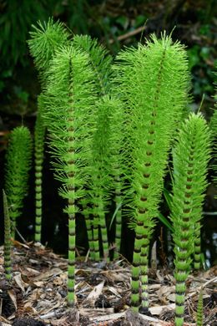
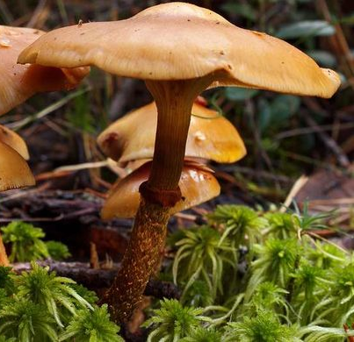
Graphisme “Forêt”
Forêt très dense, par exemple ----------------------------------------->
Des petits animaux sont présents, dans les arbres et sur le bord du
chemin (écureuil, petits oiseaux, souris). Si possible ils se déplacent.
Sur la trajet de la forêt il y a 3 plantes à faire ressortir (comprendre
que l’on peut interagir avec), elles sont espacées régulièrement sur toute
la distance de la forêt.
Voici les 3 plantes à mettre

Slide 24
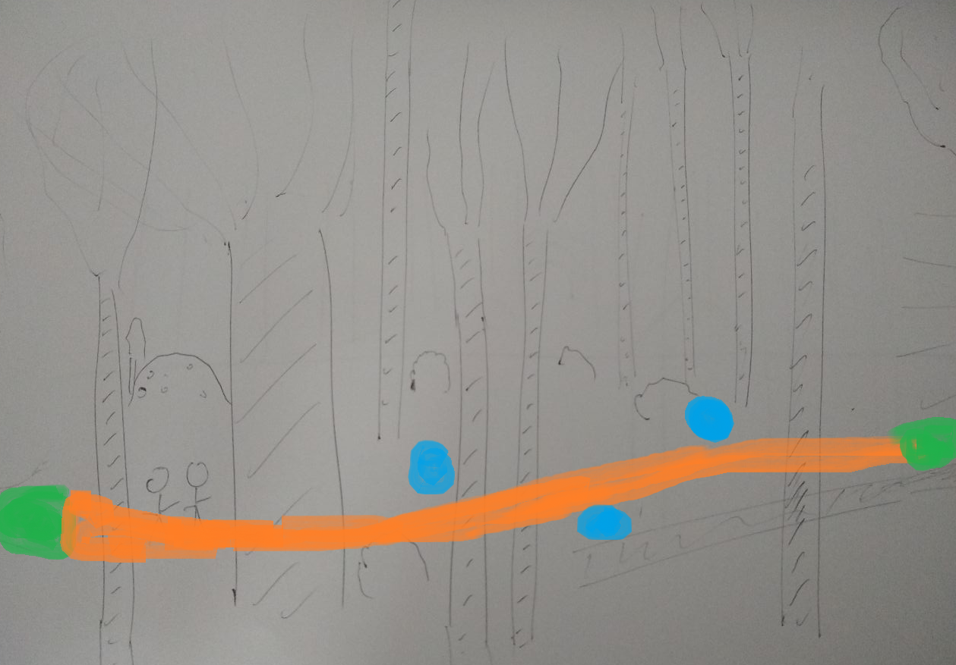
En bleu, les objets (ici, des fleurs) qui déclenchent un dialogue
Déplacement dans la profondeur pour plus d’immersion
Graphiquement, pas de chemin au sol

Slide 25
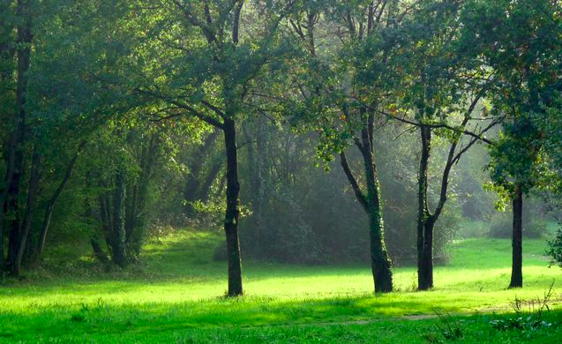
Graphisme “Clairière”
A la fin des 3 écrans de forêt, la forêt devient beaucoup moins dense très rapidement et on entre dans une clairière
La clairière fait un écran et demi de long, comme sur la photo, il y a
quelques rares arbres et le sol est recouvert d’herbe
Au bout de la clairière on retrouve la forêt très dense. A travers le feuillage, en haut à droite de l’écran, on aperçoit la lumière Morse.

Slide 26
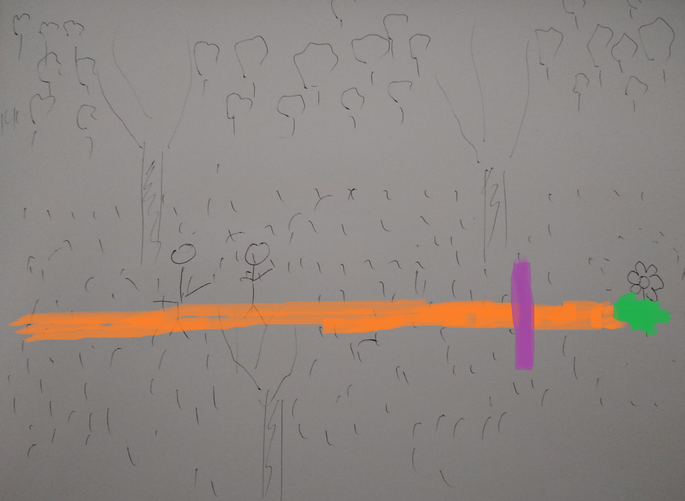
En violet, une “barrière” qui déclenche le tableau du morse quand elle est traversée par le personnage
En vert, ce qui déclenche la fin du chapitre (la récupération de l’achillée)

Slide 27
Enigme B Codage/Décodage Morse
La lumière clignote en morse. Elle donne le code 45A73B qui permettra d’ouvrir le centre en mode sécurisé (cf background). Dans cette partie, c’est juste de la retranscription, il n’y a pas encore de décodage ni de codage
Le morse se décompose en petits et longs sons (ti et taah) Le rythme élémentaire est donné par la durée du point, le « ti ». Il se note par un point « . ».
Un « taah » est conventionnellement 3 fois plus long qu’un « ti ». Il se note par un trait horizontal « – ».
L’espacement entre les « ti » et « taah » dans une lettre à la longueur d’un « ti ». Il se note par le passage d’un symbole à l’autre.
L’espacement entre les lettres d’un mot a pour longueur un « taah » (3 « ti »). Il se note par un espace.

Slide 28
Enigme B Codage/Décodage Morse
Les changements de lumières sont très clairement visible à travers les arbres. Le son accompagne la lumière (des bips). Le début/fin (c’est un cycle répété en boucle) est symbolisé par une lumière rouge et un bip différent de 2s. Le joueur peut noter le morse en pressant espace pour un taah et entrée pour un ti. Une fois que le joueur pense avoir recopié le bon message, il peut le faire valider (par le frère). Il y a 3 possibilités : - aucun ti ou taah au bon endroit → indication tout recommencer - quelques ti et taah au bon endroit → les bons sont validés (deviennent vert), juste besoin de compléter les trous - tout le message est correct → indication que c’est bon

Slide 29
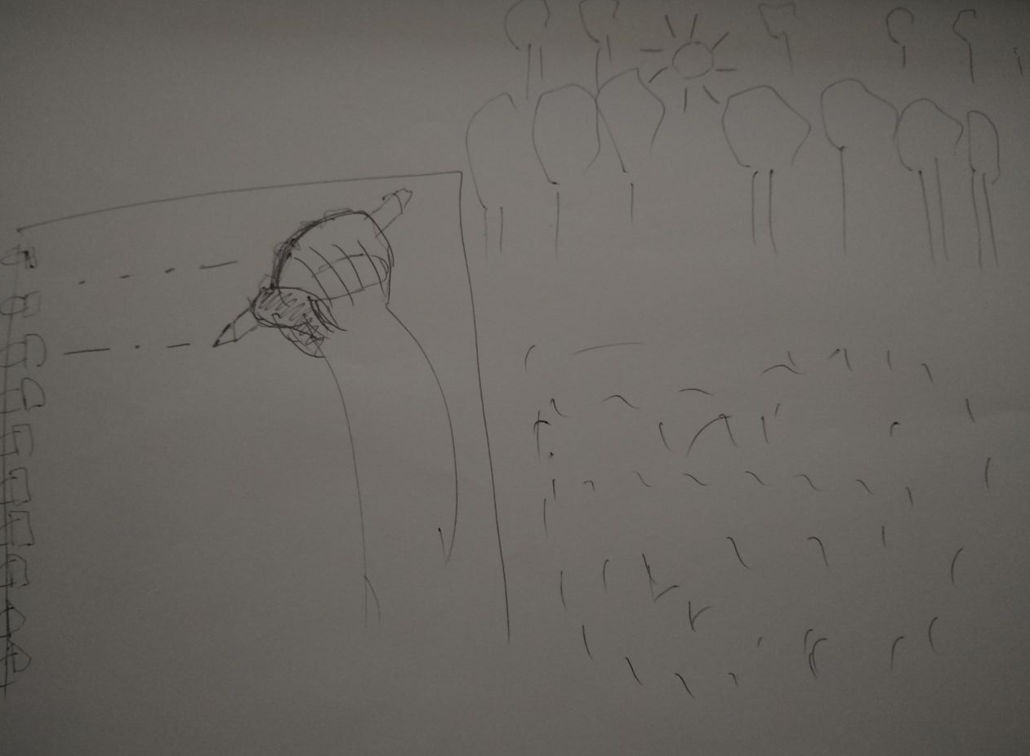
Graphisme “Feuillage et lumière”
L’écran se relève et zoom vers la lumière
Comme pour la stèle, on retrouve la moitié de l’écran avec le carnet d’Alaïa et une zone à droite qui s’illumine au rythme du code

Slide 30
Niveau 1.2 “Village”
→ codage Morse
Une fois le morse correctement retranscrit dans le carnet, Alaïa exprime qu’elle n’a pas le temps de le déchiffrer maintenant et qu’elle doit retourner soigner les villageois. Fondu de l’écran et on se retrouve à l’entrée du village. On explique qu’on a le nécessaire pour sauver les gens et on peut rentrer dans l’enceinte. *soigner les gens* Indication qu’on peut décoder le message. On le fait. On nous refuse l’accès à la sortie du village car ils ont appris qu’on était allé dans la forêt jugé hantée et ils jugent cela trop dangereux. Il y a des bruits et des lumières étranges, ils en ont peur. Alaïa va alors leur expliquer le fonctionnement du morse pour qu’ils comprennent que la forêt n’est pas hantée.

Slide 31
Enigme B Codage/Décodage Morse
Le garde laisse passer Alaïa
Le garde la conduit au reste du village, elle sauve l’enfant
Elle explique au village comment coder en morse. Elle demande son prénom à la mère de l’enfant et l’écrit en morse (petits et longs traits) sur le sol. On passe en vision sur le sol. On prend le bâton du garde et on trace avec dans la poussière les différents traits pour le prénom. On utilise les mêmes mécaniques que pour noter le signal de la forêt.
Le garde la remercie et la laisse passer.

Slide 32
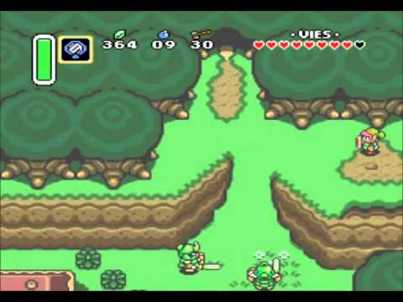
Références
[1] Les bois perdus : A link to the past

